Slide 1
جامعة محمد خيضر بسكرة
كلية العلوم الاقتصادية والتجارية وعلوم التسيير
قسم علوم التسيير
سلسلة محاضرات مقدمة للسنة الأولى ماستـــــــــر
GSO
الاطار المفاهيمي لإدارة المعرفة
من إعداد الأستاذة:
فاطمة الزهراء طاهري
Email: fatima.tahri@univ-biskra.dz

Slide 2
تصنيف المعرفة
أولا: تصنيف ميشال بولاني في الستينات، والذي أعاد طرحه اكاجيرو نوناكا في 1991 في دراسته حول (الشركات الخلاقة للمعرفة) والتي تم نشرها في مجلة هارفرد
المعرفة الضمنية
Tacit K
المعرفة الصريحة
Explicit K

Slide 3
ثانيا: تصنيف ميشال زاك حيث يصنف المعرفة إلى ثلاث أنواع أو مستويات
المعرفة الابتكارية
Innovation K
المعرفة المتقدمة
Advanced K
المعرفة الجوهرية
Core K

Slide 4
ثانيا: تصنيف توم باكمان حيث يصنف المعرفة تصنيفا أوسع، حيث يصنفها إلى أربعة أنواع:
المعرفة المجهولة
Unknown K
المعرفة الكامنة
Tacit K
المعرفة الضمنية
Implicit K
المعرفة الصريحة
Explicit K

Slide 5
ملاحظة هامة
تعريفات المعرفة تركز على الجوانب العقلانية، وعلى الرغم من ذلك فإن الثقافة تعتبر نمط من المعرفة

Slide 6

أساليب الادراك المعرفي

Slide 7
حسب دافينبورت وبروساك الحدس هو: الخبرة المكثفة المضغوطة، العمل وفق القواعد التجريبية والاجتهادية، أسلوب التجربة والخطأ بالاعتماد على الخبرة الطويلة في التعامل مع الحالات الجديدة.

Slide 8
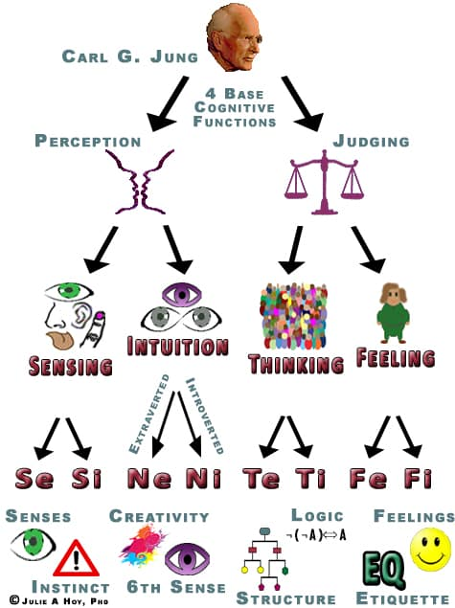

Slide 9
